Slide 1
UNIVERSIDAD DEL VALLE DE México Campus sur Tlalpan
Licenciatura en Arquitectura
Planeación Estratégica de Ciudades
Arq. José Luis Gómez Amador
arqjoseluisgomez@gmail.com
www.aducarte.weebly.com

Slide 2
Criterios de Evaluación

Slide 3
Calificaciones
El curso de evalúa numéricamente asignando valores de 0 (cero) a 10 (diez)
CRITERIOS Y PROCEDIMIENTOS DE EVALUACIÓN Y ACREDITACIÓN
Tres evaluaciones parciales
Una evaluación Extraordinaria

Slide 4
CRITERIOS DE EVALUACIÓN
Para evaluar la asignatura, se aplicaran a lo largo del período escolar TRES evaluaciones parciales:
1er. Parcial EXAMEN 60 %
AAI 40 %
2do. Parcial EXAMEN 60 %
AAI 40%
3er. Parcial EXAMEN 60 %
AAI 40 %
Las Actividades de Aprendizaje Independiente (AAI) estarán integradas por: Tareas y/o trabajos de Investigación, Desarrollo de proyectos, Solución de Casos, etc.

Slide 5
Los porcentajes de evaluación serán:
PRIMER PARCIAL 33.3 %
SEGUNDO PARCIAL 33.3 %
TERCER PARCIAL 33.3 %
TOTAL 100 %

Slide 6
Proceso a estudiantes deudores
El día de la evaluación los estudiantes que
estén en el listado de deudores:
No tendrán derecho a examen a menos que presenten la autorización correspondiente.

Slide 7
Inasistencias
Para tener derecho a examen, el estudiante no deberá acumular más del 20% de insistencias.
El máximo de inasistencias será 1 en cada periodo y un total de 3 en todo el cuatrimestre.

Slide 8
JUSTIFICACIÓN DE INASISTENCIAS
Sólo por enfermedad y con justificante médico, a más tardar a la siguiente sesión de la falta.

Slide 9
Normatividad de la clase:
Puntualidad.
Discreción con celulares (poner en vibración).
Evitar consumir alimentos dentro del aula de clase.
Evitar entrar y salir del salón durante la clase a menos de que se trate de una emergencia.
Respeto, orden y disciplina.

Slide 10
¡Bienvenidos al curso!
Planeación Estratégica de Ciudades
Arq. José Luis Gómez Amador
arqjoseluisgomez@gmail.com
www.aducarte.weebly.com
Facebook: José Luis Gómez Amador Docente

Slide 11
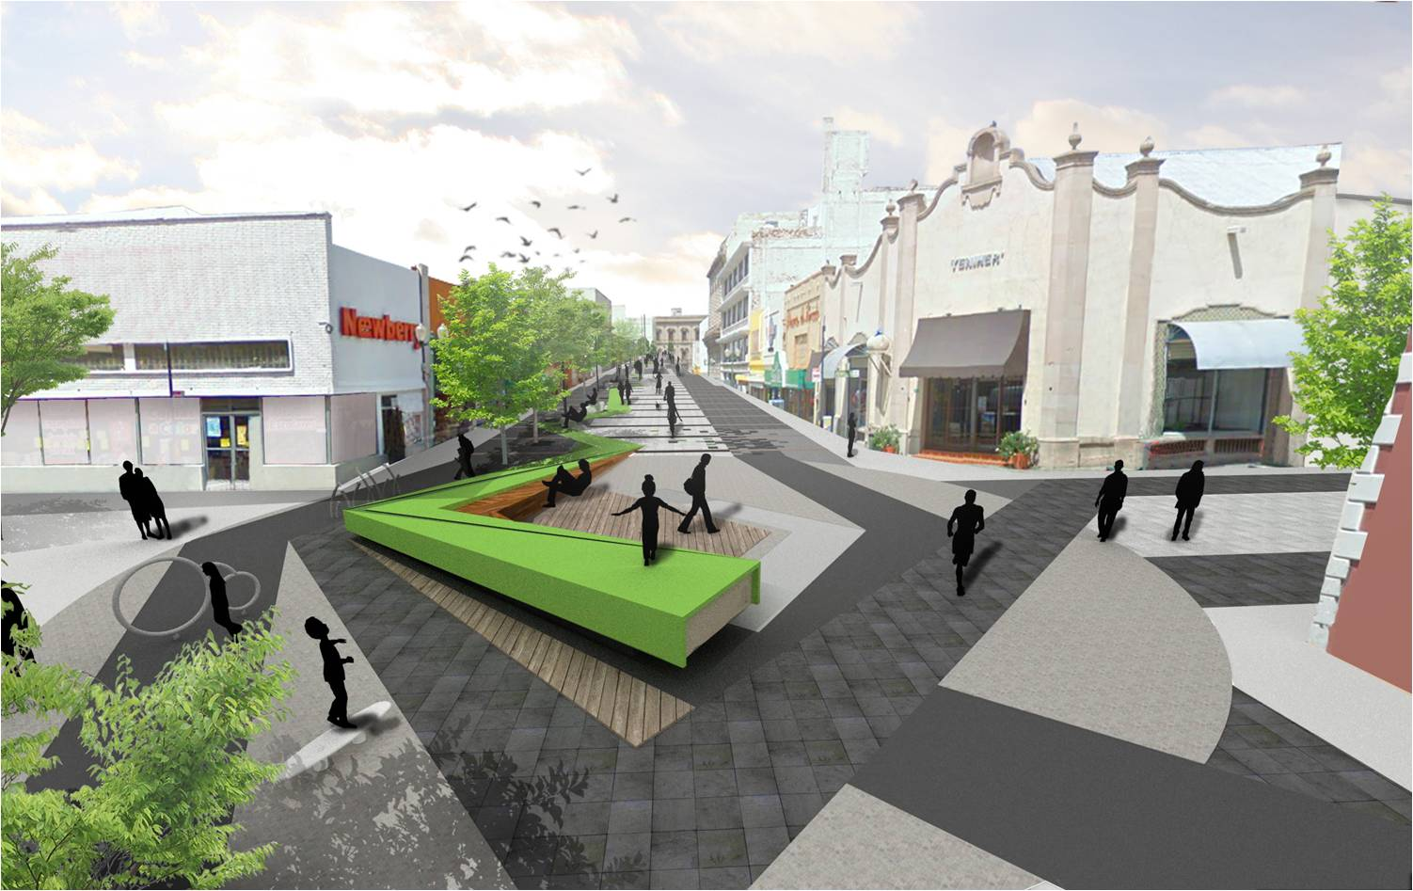
Proyectos de regeneración urbano AMBIENTAL

Slide 12
Escalas de estudio de la Ciudad
Nivel Ciudad
Nivel Distrito
Nivel Sitio

Slide 13
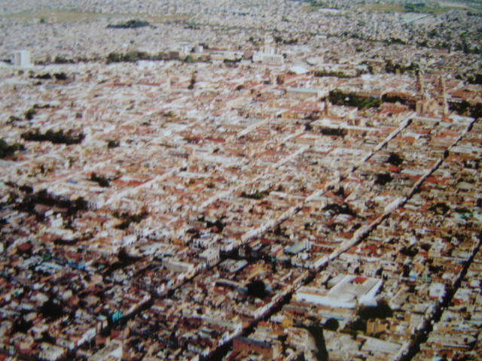
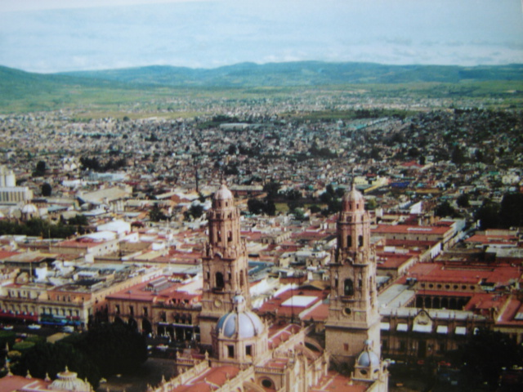
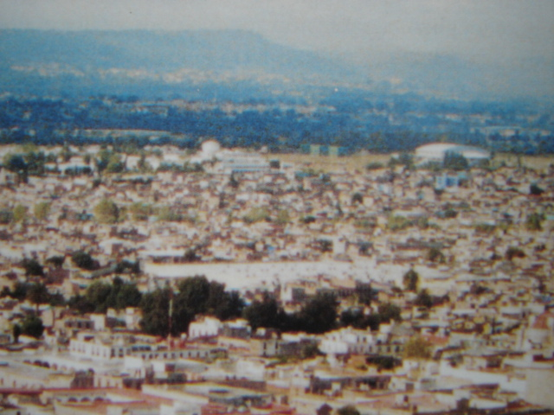
Estudio a Nivel ciudad
Es aquella en la que la ciudad es observada en su totalidad, tomando en cuenta todo el espacio que ocupa

Slide 14
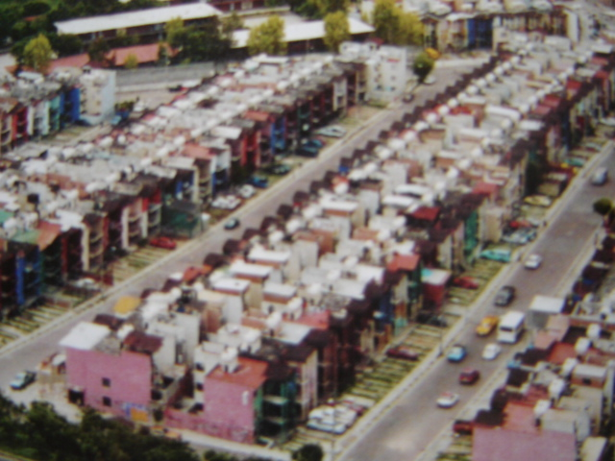
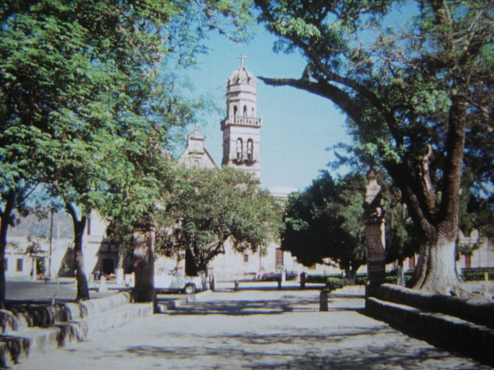
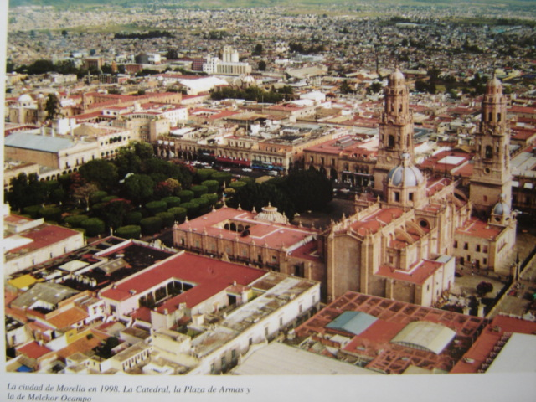
Estudio a Nivel Distrito
Corresponde al nivel de observación por barrios o sectores característicos, como colonias habitacionales, centros urbanos, zonas industriales, etc.

Slide 15
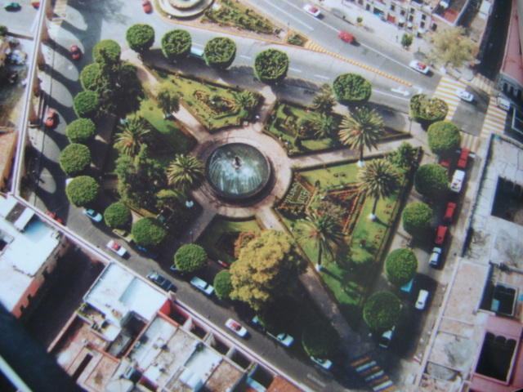
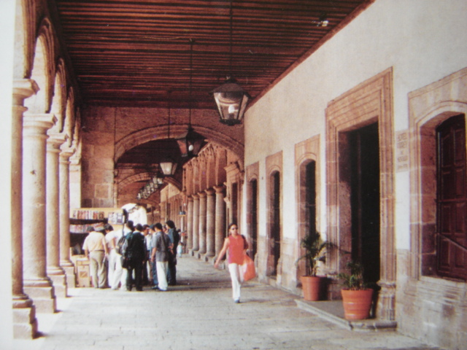
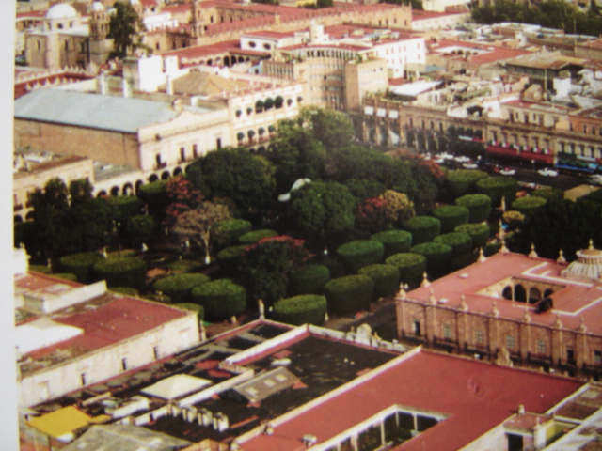
Estudio a Nivel Sitio
Corresponde al nivel de estudios de los sitios que integran un distrito, tales como plazas, calles, cruceros, etc.

Slide 16
Metodología de trabajo: Proyecto de REGENERACIÓN URBANA AMBIENTAL
Estudio Urbano Arquitectónico y contextual del sitio.
Determinación del sitio de estudio
Antecedentes Históricos
Análisis de ámbito geográfico regional
Físicas
Sociales
Culturales
Económicas
Políticas
Legales
Delimitación del área de estudio
Análisis urbano arquitectónico
Análisis del contexto urbano
Análisis de las alteraciones y deterioros
Estratificación histórica (evolución histórica del sitio)
Situación del área dentro de la política local
Diagnóstico general del problema
Tipologías o criterios de intervención
Definición de alternativas de solución
Proyecto de Regeneración urbano Ambiental.

Slide 17
1. Estudio Urbano Arquitectónico y contextual del sitio.
Determinación del sitio de estudio
Antecedentes Históricos
Antecedentes Físicos
Antecedentes Socioeconómicos

Slide 18
a) Determinación de la zona de estudio
Investigación y definición del sitio a intervenir.
Ubicación
Descripción general del sitio

Slide 19
b) Antecedentes históricos
Recopilación de datos:
Importancia Histórica
Cartográficos
Bibliográficos
Fotográficos
Información verbal
Análisis de las transformaciones:
Su origen
Su evolución

Slide 20
2.Análisis del ámbito geográfico regional
Análisis de las características:
Físicas
Sociales
Culturales
Económicas
Políticas
Legales

Slide 21
3. Delimitación del área de estudio
Definición del área en base a:
Sistema de ocupación
Características de uso
Otros aspectos que influyan de acuerdo con el caso bajo estudio

Slide 22
4. Análisis urbano arquitectónico
Usos de suelo
Trama urbana
Infraestructura urbana
Imagen urbana
Tipologías
Inventario y catalogación
Aspectos ambientales: vegetación
Aspectos funcionales: funciones urbanas diferentes a las edificaciones
Aspectos constructivos: materiales empleados
Aspectos formales: simetría, volumetría, acabados, etc.
Aspectos significativos

Slide 23
5. Análisis del contexto urbano (Diagnóstico del medio artificial)
Hitos
Nodos
Sendas
Bordes
Barrios o distritos
Tipos de paisaje
Recorridos

Slide 24
6. Análisis de las alteraciones y deterioros
Efectos físicos y sociales
Causas y agentes de alteración y deterioro
Conceptuales.- Cambio del concepto original
Espaciales.- cambio en los espacios (no adecuados)
Físicos.- por intemperismos:
* Biológicos (plantas, hongos, insectos, animales);
* Climáticos (lluvia, asoleamiento, condensación, vientos, etc.);
* Humanos (uso, demolición, vandalismo, incendio, etc.)

Slide 25
7. Estratificación histórica
Definición de las principales etapas de ocupación
Características urbanísticas significativas de cada etapa
Transformaciones y cambios

Slide 26
8. Situación del área dentro de la política local
Propuestas gubernamentales
Entrevistas con instituciones y personas encargadas
Recopilación de datos y documentos propuestos, planes existentes, etc.
Organismos que colaboran en el proyecto y acciones que emprenderán cada uno de ellos
Sistemas de legislación y control vigentes

Slide 27
9. Diagnóstico general del problema
Jerarquización de problemas dentro del área
Identificación de los principales agentes de alteración y deterioro

Slide 28
10. Tipologías o criterios de intervención
Definición de los criterios de intervención:
Liberación
Consolidación
Integración
Reintegración

Slide 29
11. Definición de alternativas de solución
Actividades específicas por realizar:
Propuestas de solución
Especificaciones técnicas de proyecto

Slide 30
12. Proyecto
Solución propuesta
Programa de inversión
Reglamentación de protección y conservación

Slide 31
a) solución propuesta
Zonificación y uso del suelo
Vialidades y transporte
Diseño de espacios exteriores
Diseño de edificaciones
Infraestructura
Equipamiento
Mobiliario
Señalización

Slide 32
b) Programa de inversión
Elaboración de presupuesto
Propuesta de promotores del proyecto
Definición de alternativas de recuperación

Slide 33
c) Reglamentación de protección y conservación
Propuesta de reglamentación
Programa de conservación (conservar para no tener que regenerar)

